Slide 1

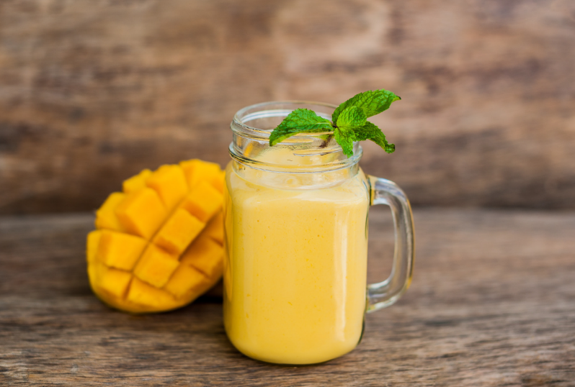
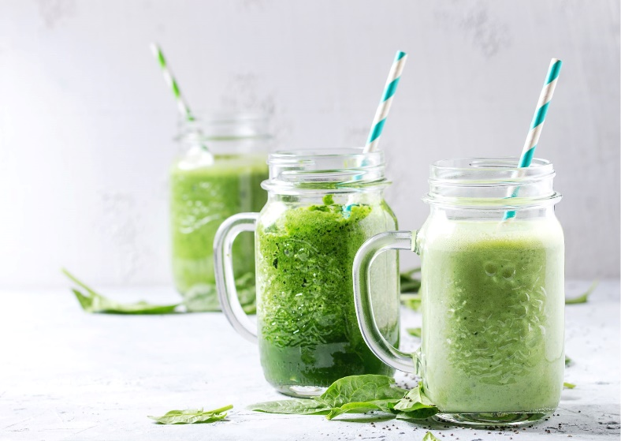
SMOOTHIE
MANGO-MÖHRE-SMOOTHIE
Zutaten für eine Portion:
Eine halbe Mango
1 mittelgroße Möhre
1 – 2 Orangen (gepresst)
½ Zitrone (gepresst)
1 Stück Ingwer (ca. 1 cm)
1 TL Leinöl
Zubereitung:
Die Möhre in Stücke schneiden. Alle Zutaten in einen Mixer geben
und zu einer cremigen Masse verblenden. Genießen!
APFEL-RUCOLA-SMOOTHIE
Zutaten für eine Portion:
Einen halben Apfel
Eine Handvoll Spinat (Bio-Qualität)
1 TL Honig
1 TL Leinöl
150 ml Orangensaft
Zubereitung:
Den Apfel am besten in grobe Stücke schneiden. Alle Zutaten in einen Mixer geben und zu einer cremigen Masse verblenden. Genießen!
ChemnitzVital
Wellness und Therapie GmbH
Markt 5
09111 Chemnitz
0371. 666 4 777
info@chemnitz-vital.de
www.chemnitz-vital.de
ChemnitzVital GmbH
Zentrum für Höhentraining &
Trainingstherapie
Luisenplatz 2
09113 Chemnitz
0371. 495 296 33
info@chemnitz-vital.de
www.chemnitz-vital.de
ChemnitzVital
Gesundheit & Prävention GmbH
Rochlitzer Str. 35
09111 Chemnitz
0371. 646 34 177
info@chemnitz-vital.de
www.chemnitz-vital.de
Notes:
1

